Slide 1
Dispositivos de Diagnóstico y Tratamiento
Psicopedagógico Grupal Hospital Municipal de Morón “Ostaciana B. de Lavignolle” Equipo de Psicopedagogía Servicio de Salud Mental Mg. Karina Friera, Lic. Karina Kerbs, Lic. Carolina Díaz

Slide 2
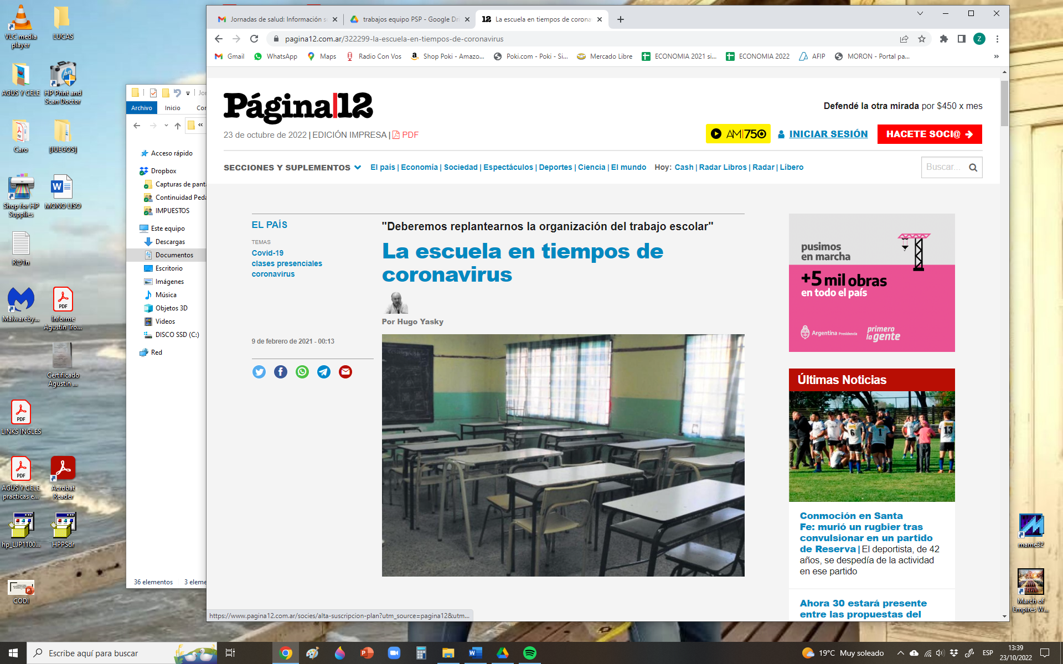
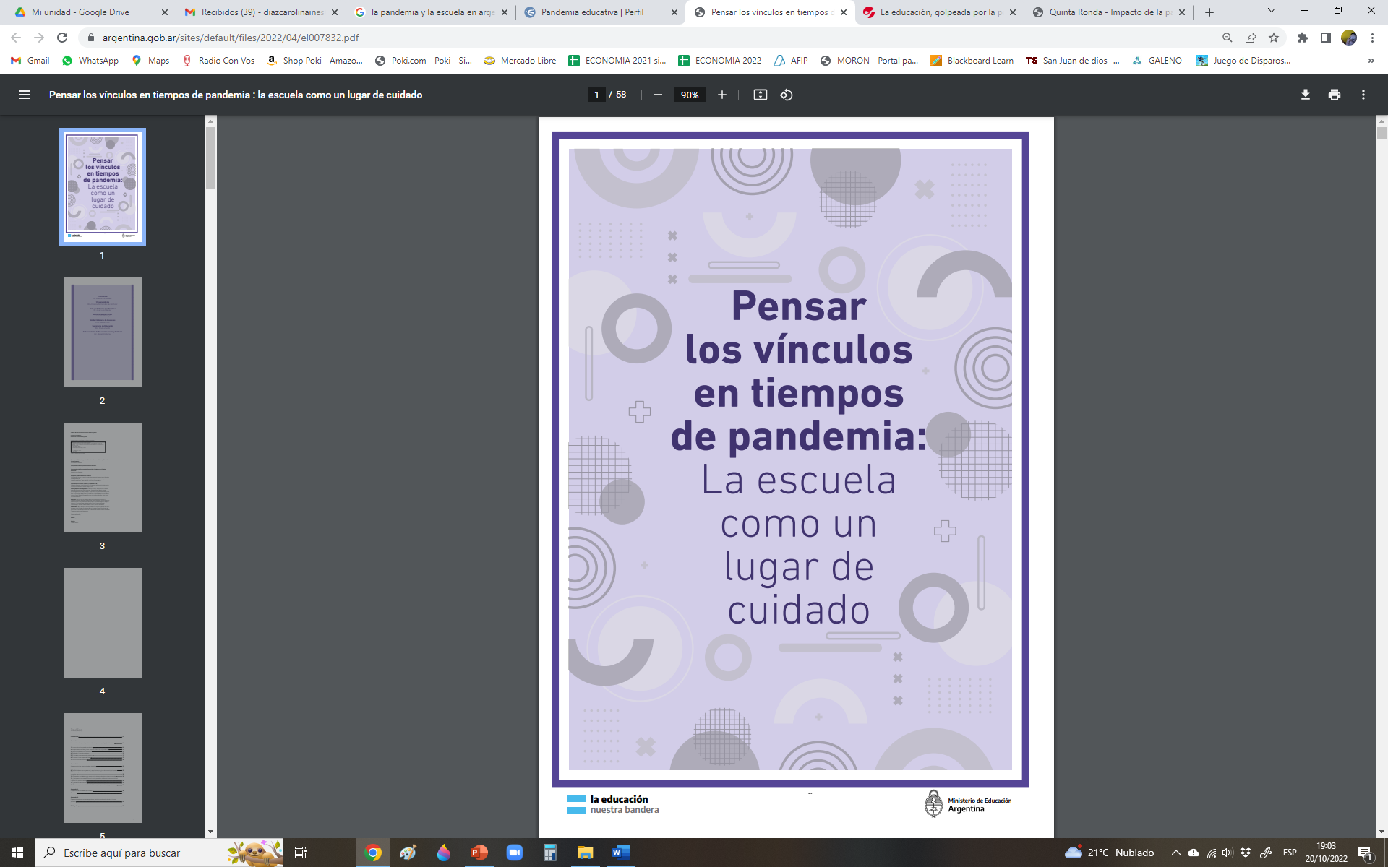
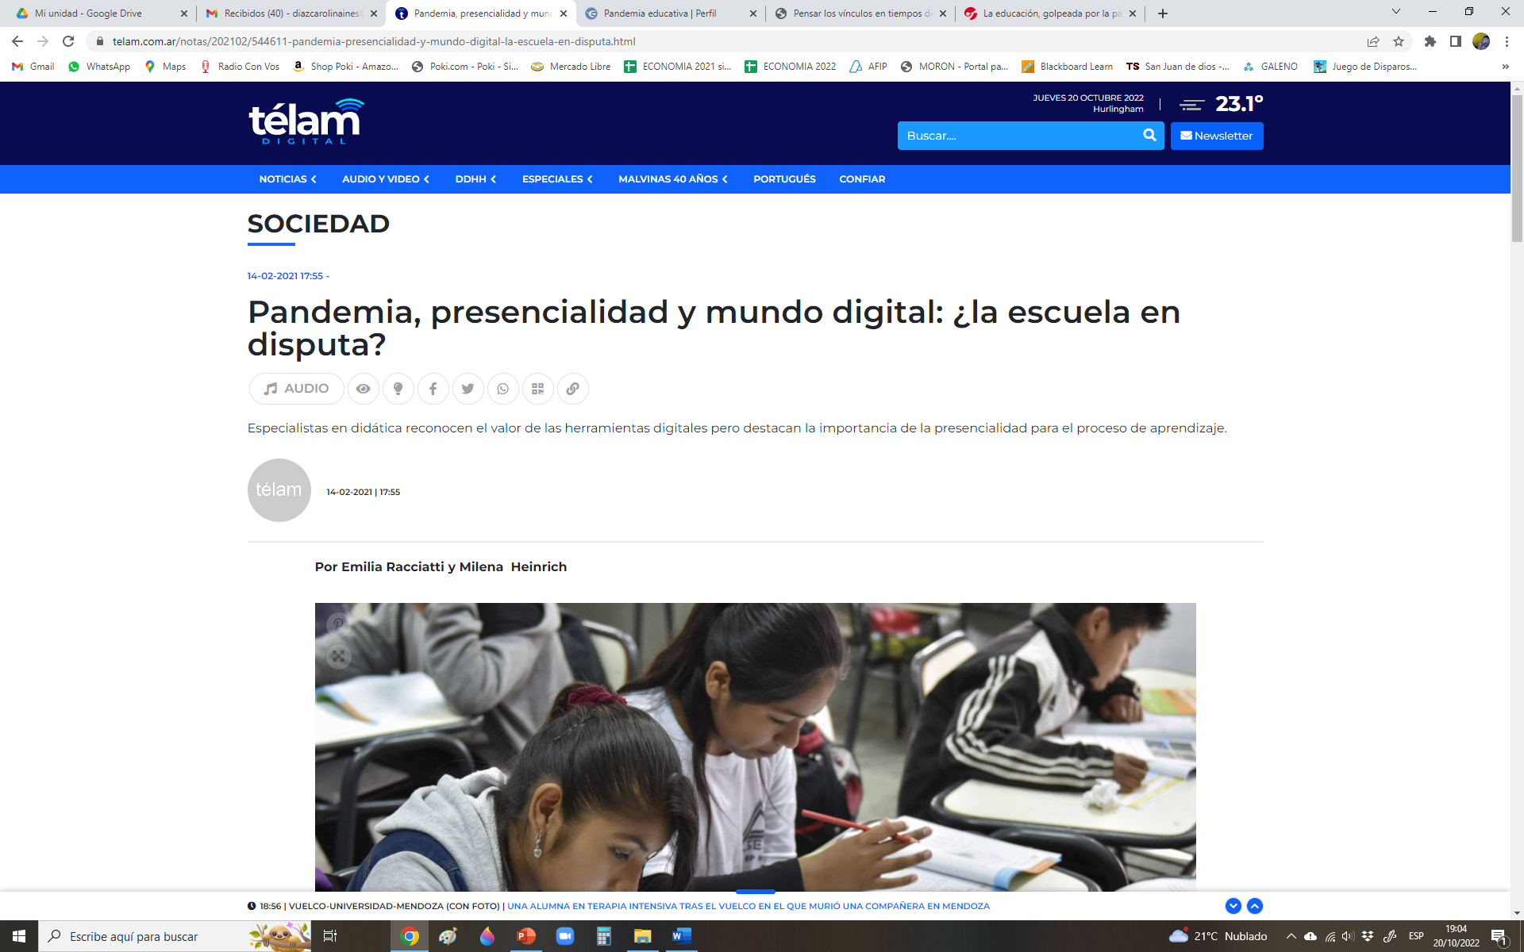
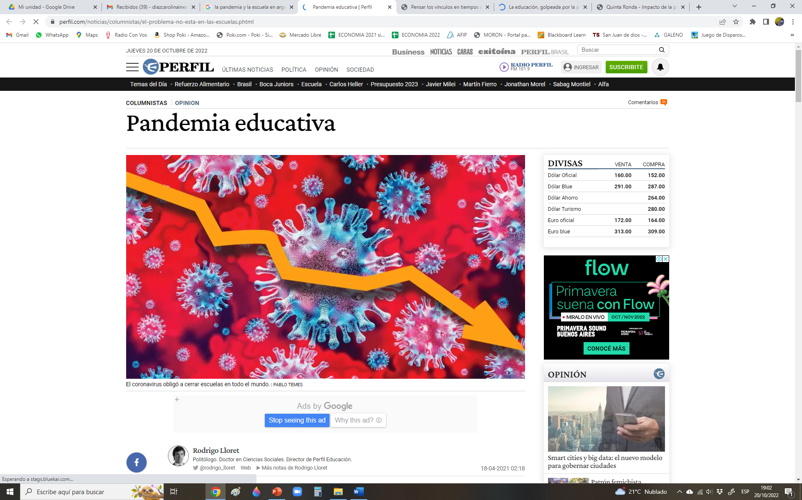
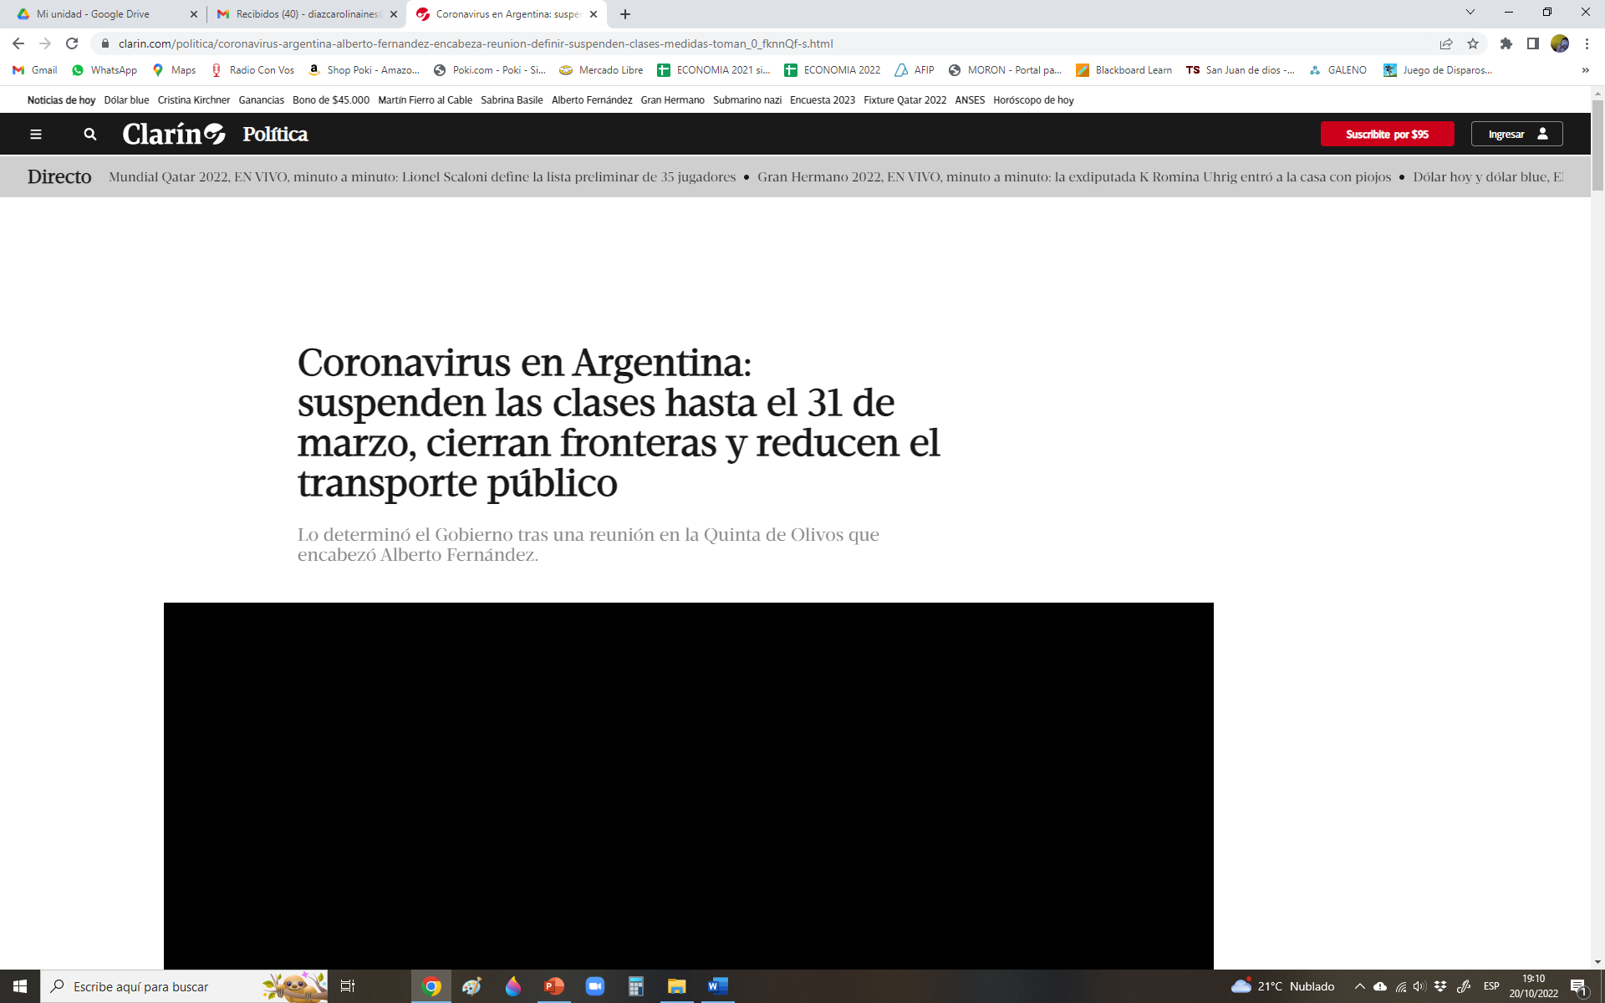

Slide 3
Apuesta por el Pensamiento Complejo y una Epistemología Ampliada
Aprendizaje a lo largo de toda la vida en interacción con otres
HERRAMIENTAS COGNITIVO-AFECTIVAS
RED DE INTERACCIONES
EXPERIENCIAS E
HIPÓTESIS PREVIAS
CONTEXTO SOCIO- CULTURAL E HISTORICO
Aprendizaje como un proceso
complejo, singular e interrelacional

Slide 4
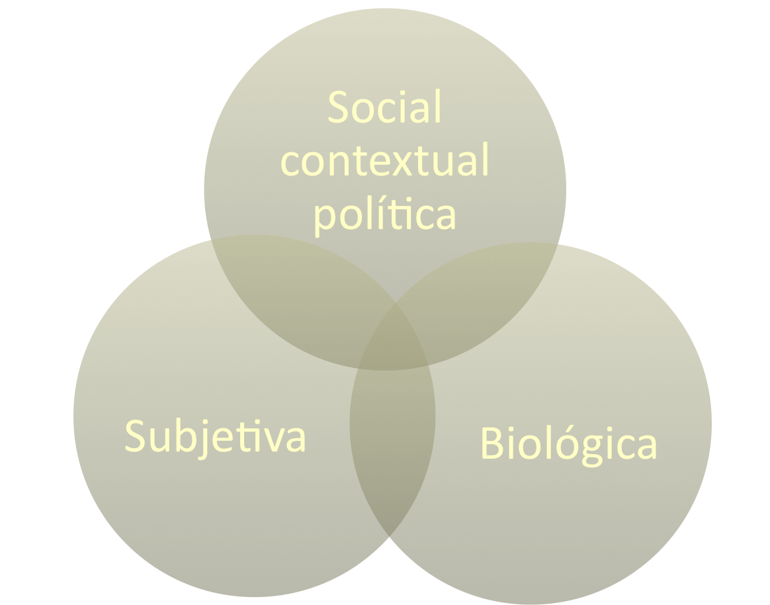
CONFIGURACIÓN
DIAGNÓSTICO EN SITUACIÓN
Proceso de Aprendizaje
Problemas EN el aprendizaje:
Singular modo en que dichas dimensiones se van imbricando, aportando elementos específicos.

Slide 5
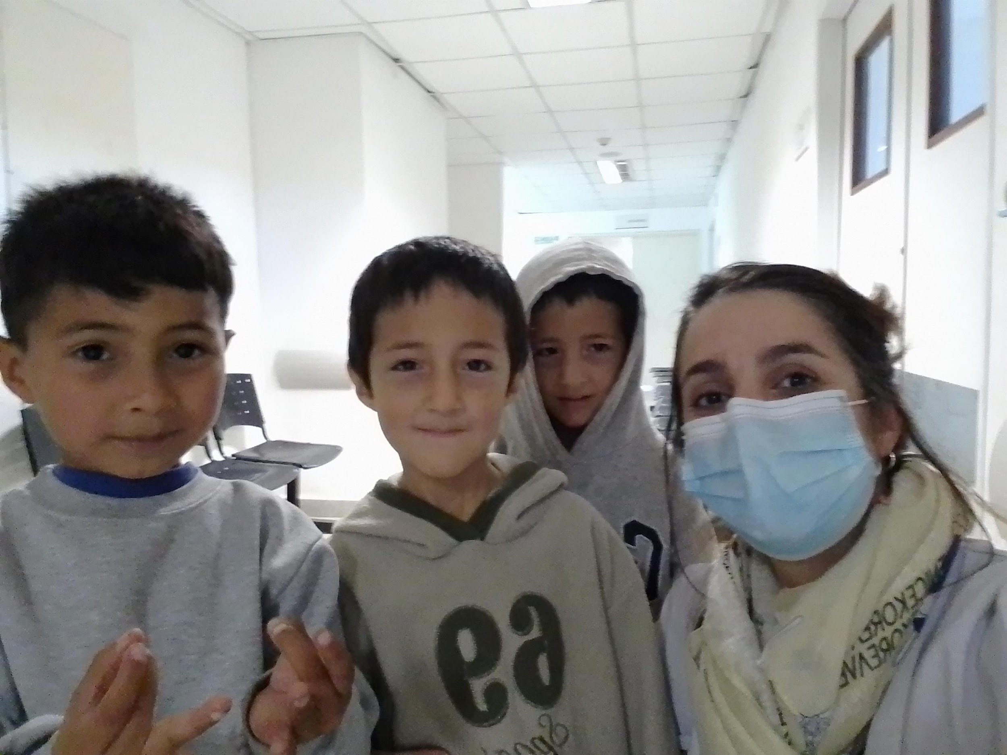
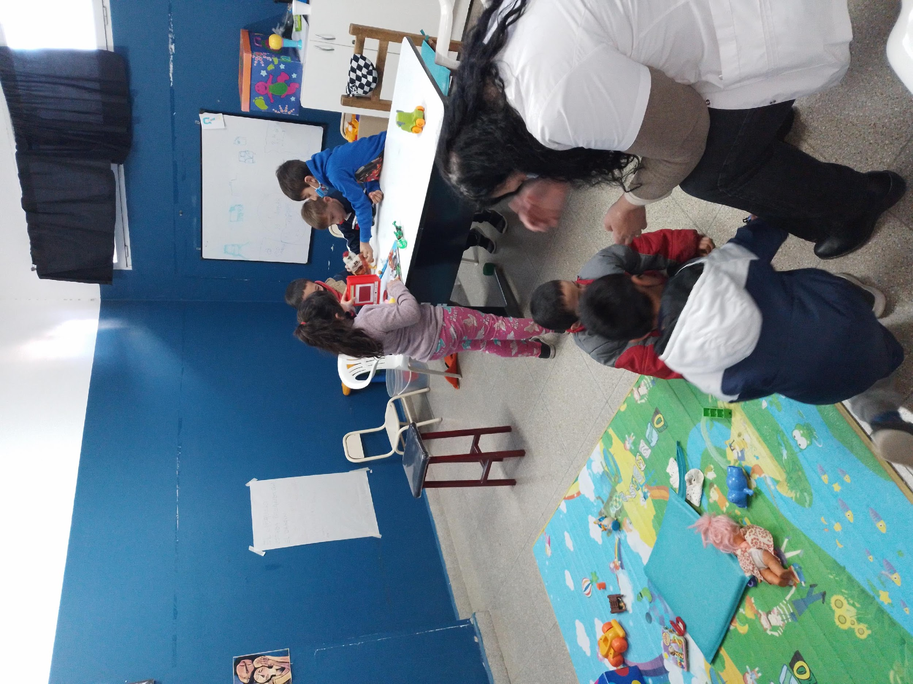
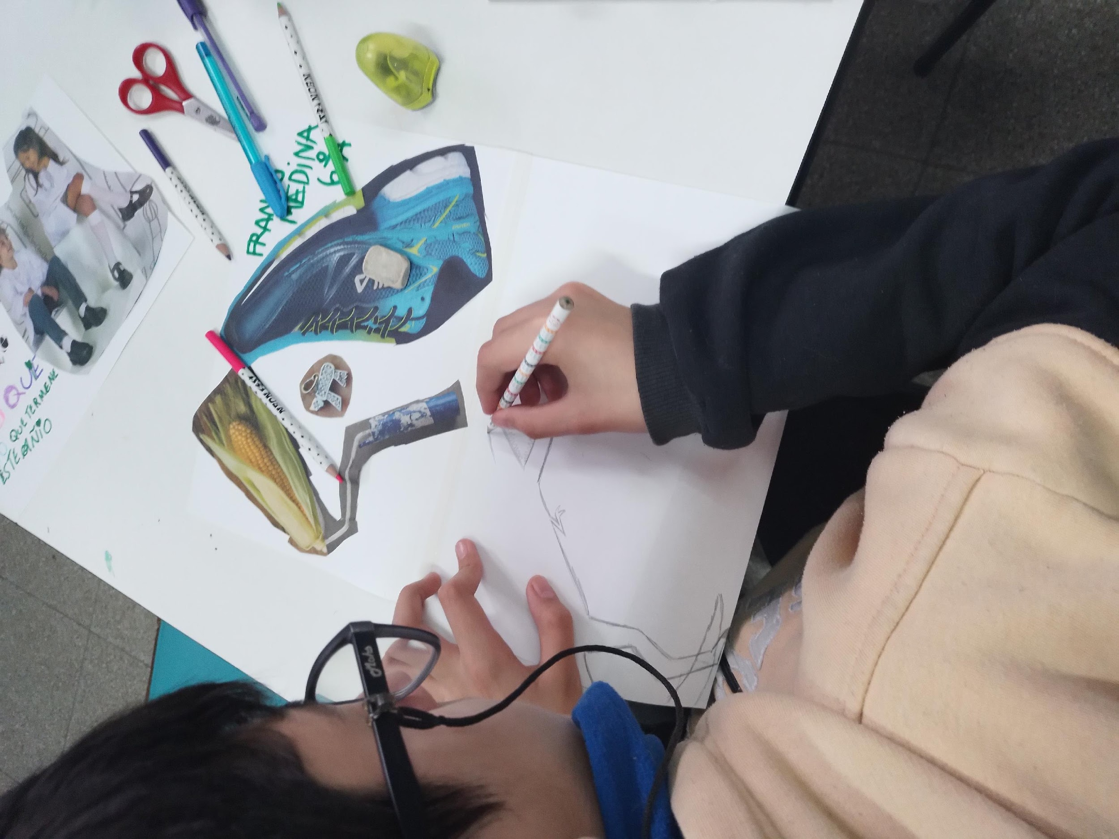
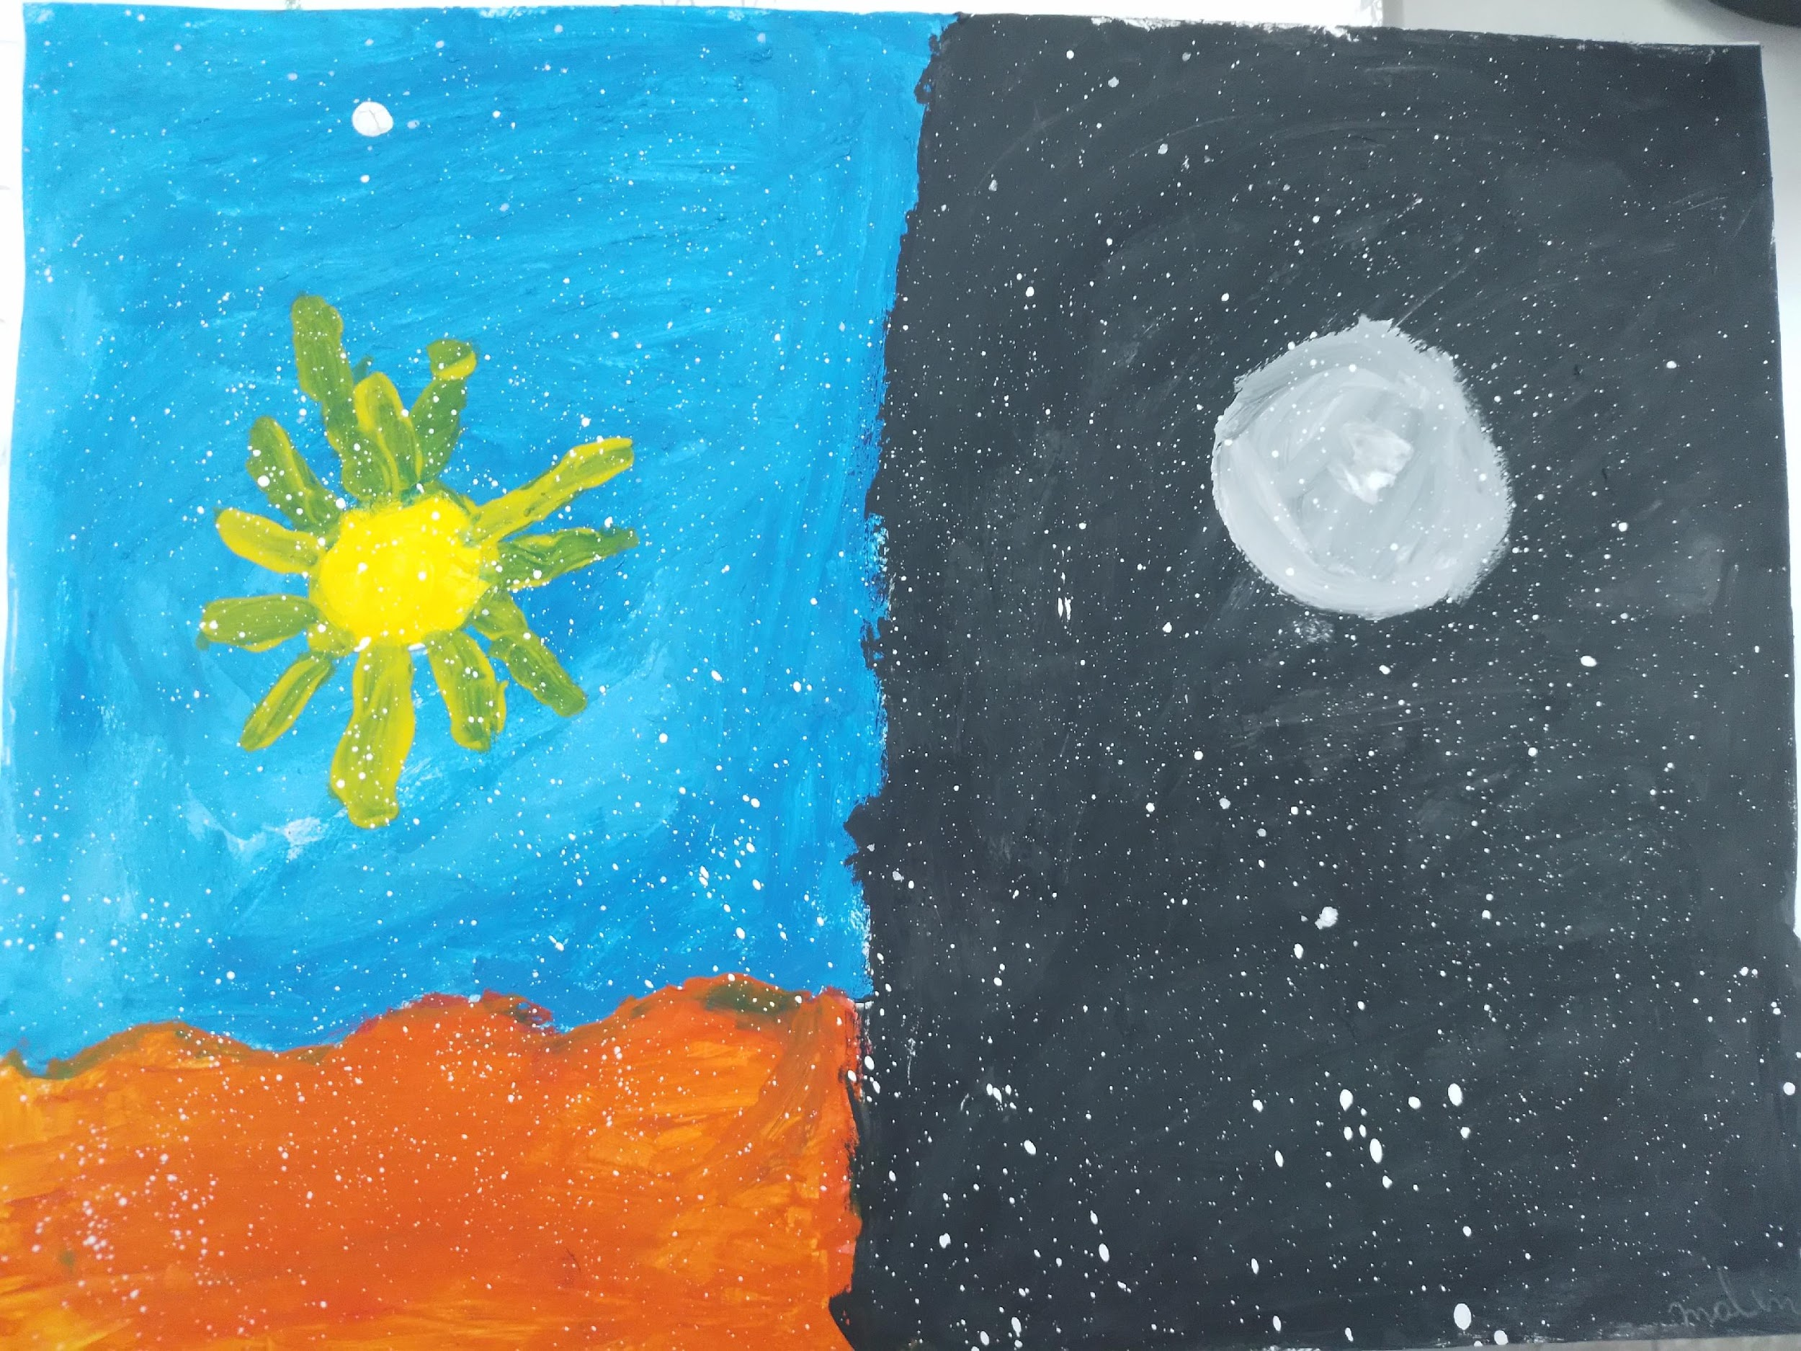
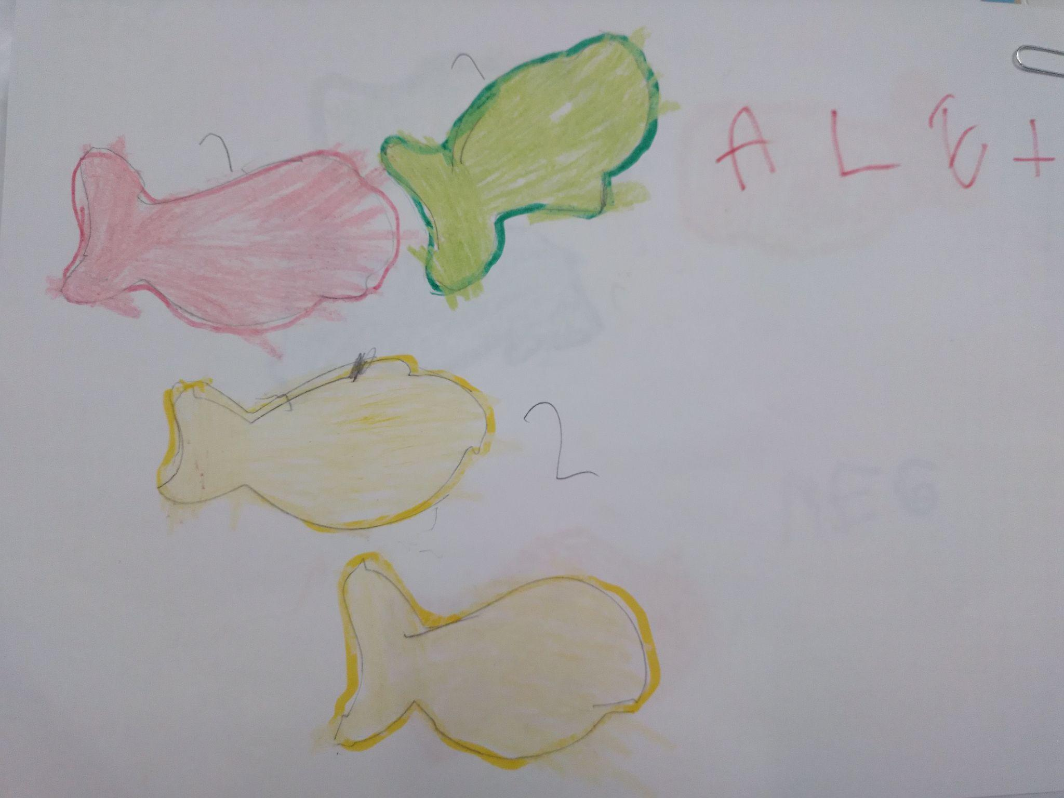
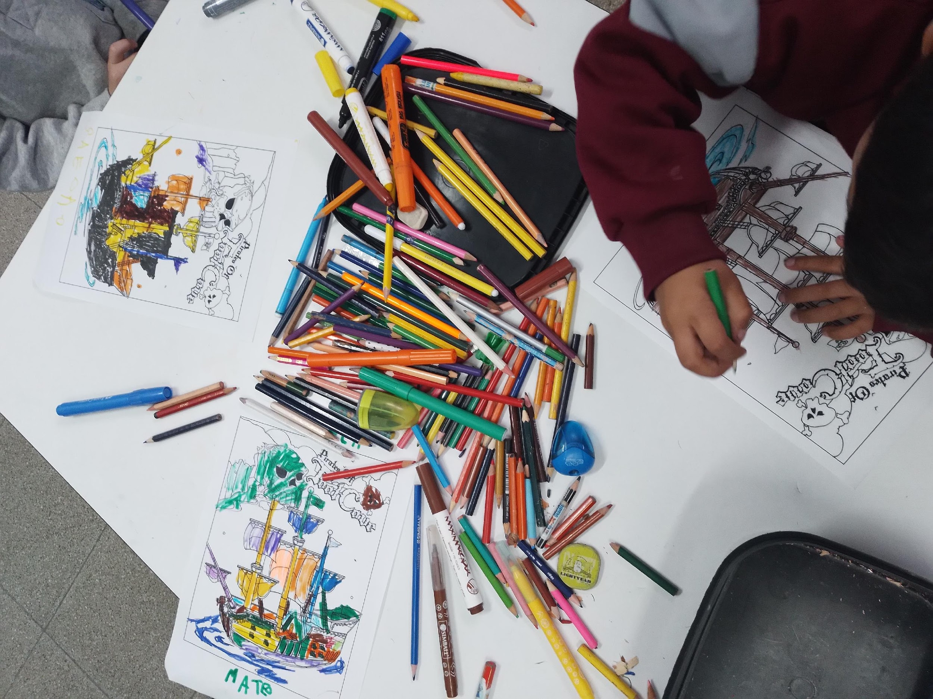
ENCUENTRO MEDIADO
EXPERIENCIA GRUPAL como OBSERVABLE

Slide 6



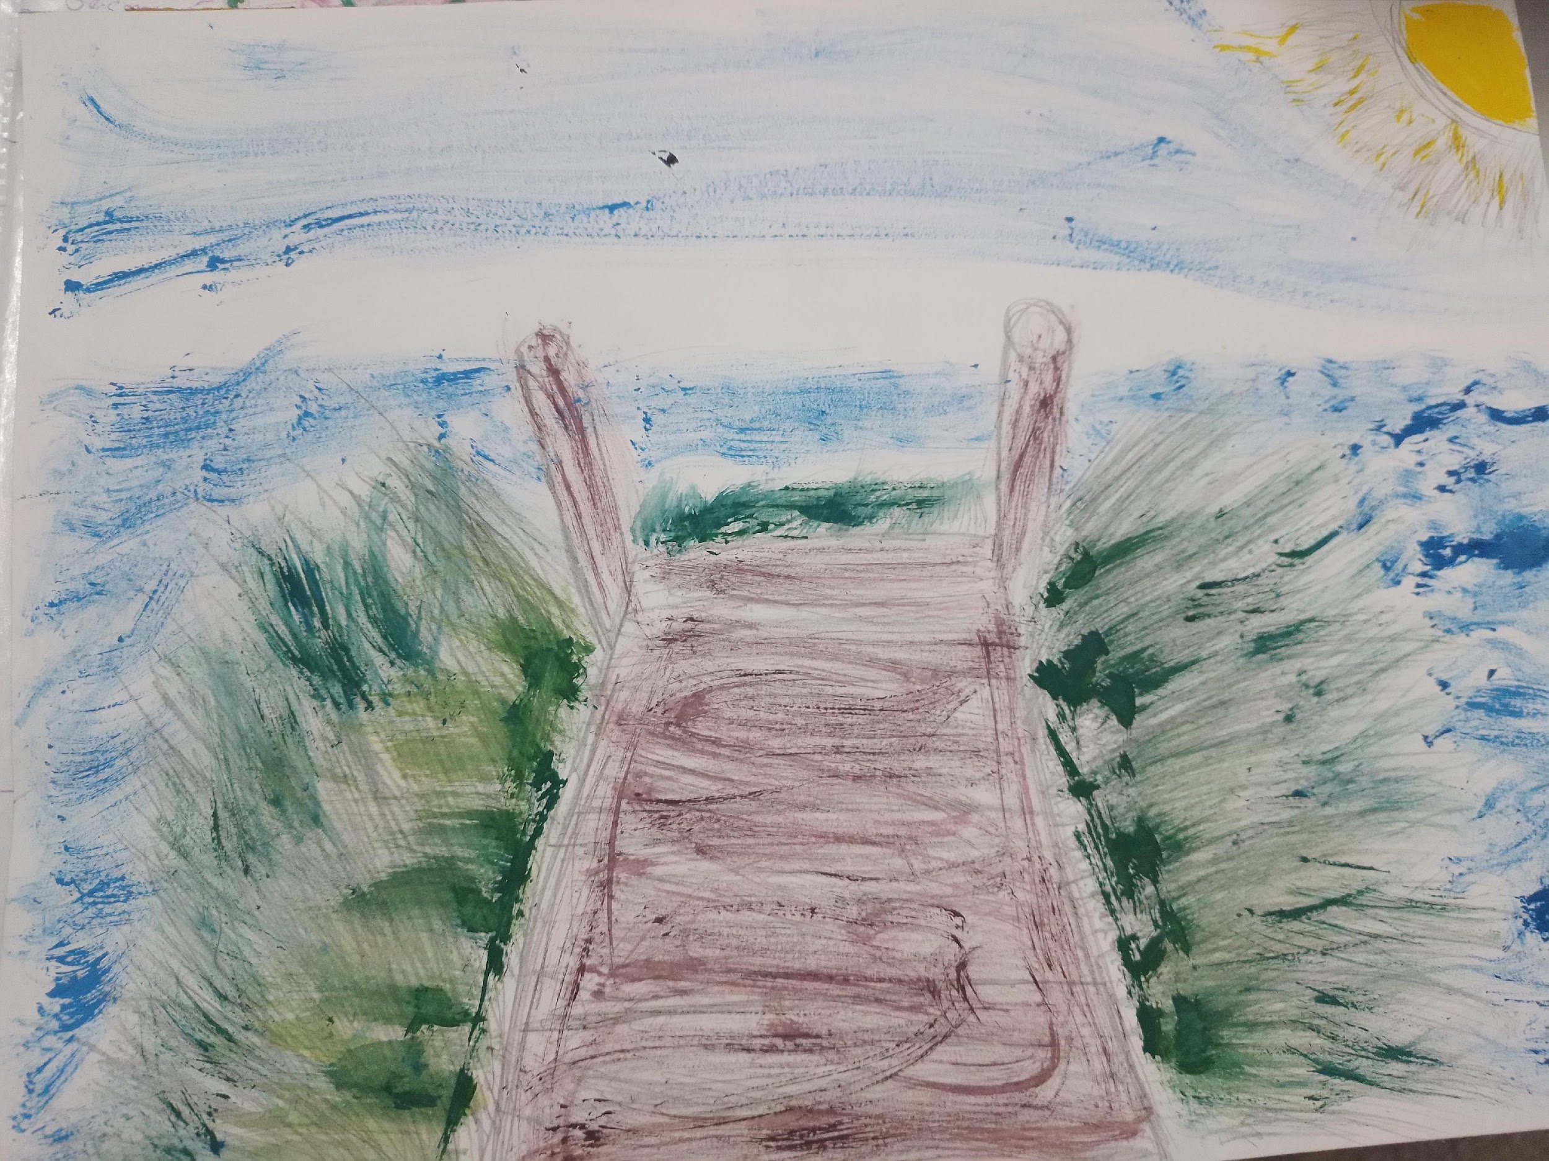

ENCUADRE
Producción de sentido en relación a:
-> la lectura
-> la escritura
-> el conocimiento matemático
-> el conocimiento académico
JUEGO:
Herramienta privilegiada
VARIABLES SINGULARES
-> Edad
-> Nivel de pensamiento
-> Experiencias previas
-> Conocimiento de mundo

Slide 7
METODOLOGÍA
Admisión individual para conocer motivo de consulta y ampliar información.
Explicitación de la modalidad de atención en un primer encuentro grupal con cuidadores.
Frecuencia semanal con los niñas/niños.
Entre 6 y 8 participantes
Criterios de edad y/o trayectoria escolar.
Encuentros con cuidadores/as familiares
Comunicación con las escuelas para acordar lógicas y criterios de intervención.

Slide 8
DISPOSITIVOS GRUPALES 2022
-> 6 grupos de tratamiento
-> Desarrollo de dos grupos de diagnóstico y orientación de manera interdisciplinaria
-> Atención más de 50 niños/as entre 6 y 12 años (Merlo, Morón y La Matanza)
Preescolares:
3/4 años - DX
4/5 años - DX (3 grupos)
Escolares:
1er y 2do - DX y TTO (2 grupos)
3er y 4to - DX (1 grupo)
5to y 6to - DX y TTO (1 grupo)

Slide 9
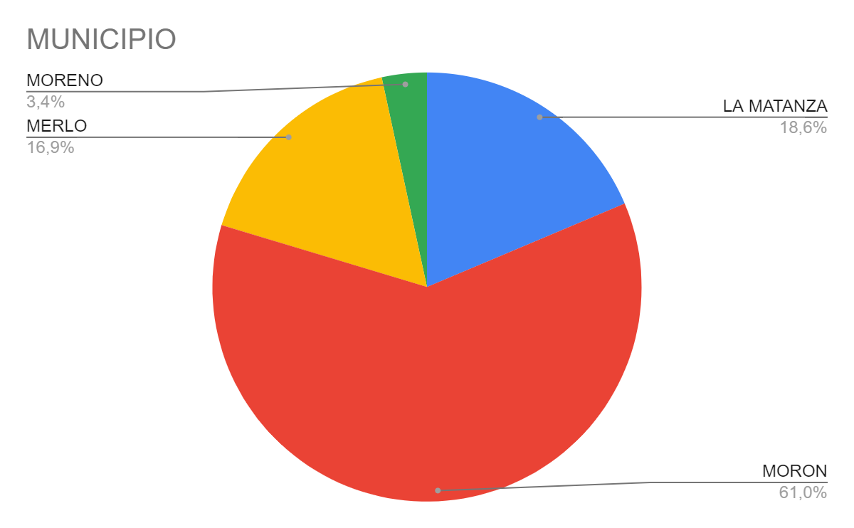
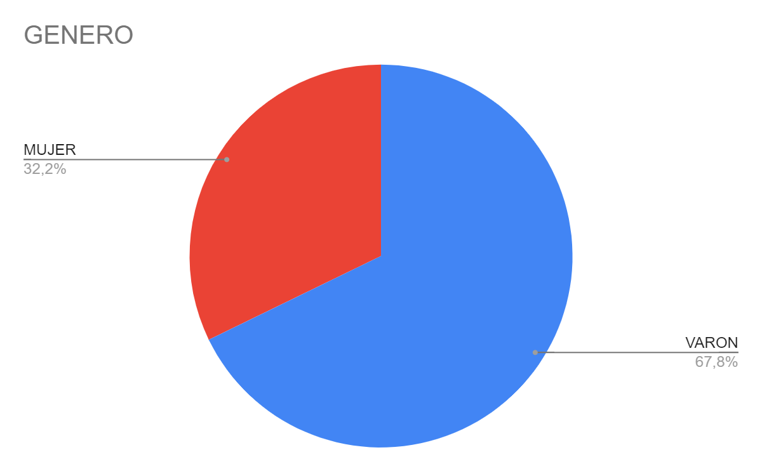
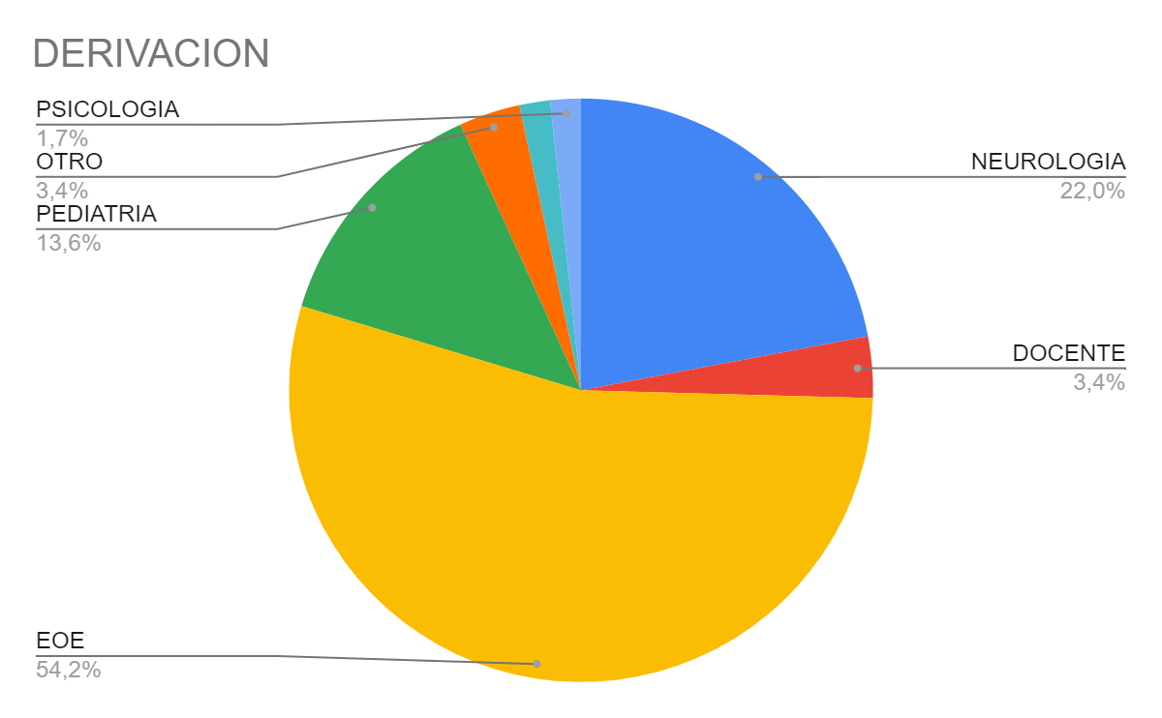
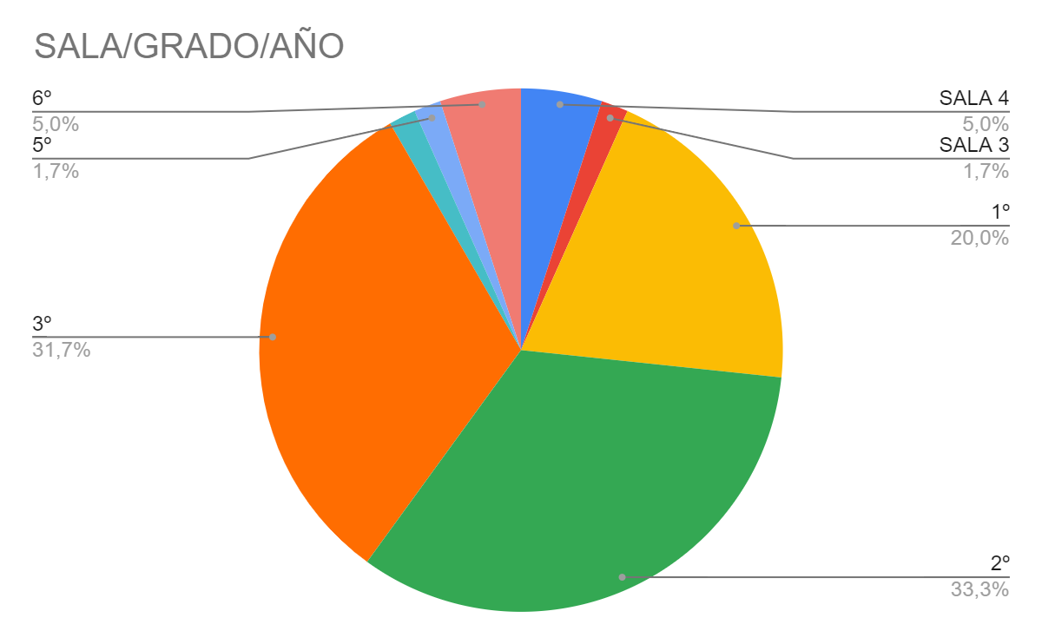

Slide 10
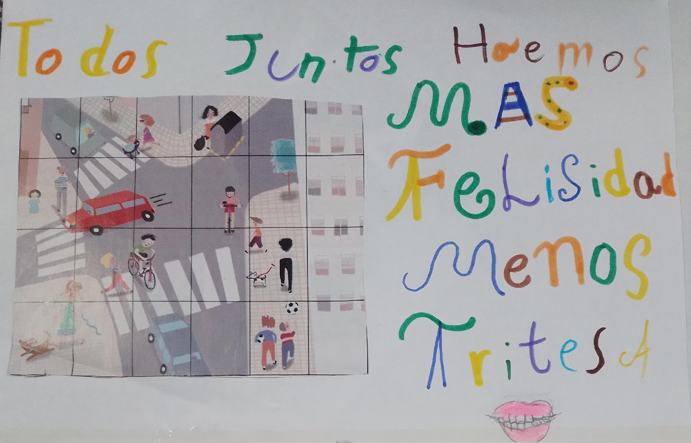
ALGO PARA EL CIERRE…
La vertiginosidad de los cambios en los estilos de vida, las costumbres, los modos de vincularse, las modalidades de las organizaciones familiares, y las rupturas vivenciadas fruto de la pandemia
Nos coloca frente a la necesidad de modificar nuestros espacios y lógicas de atención en instituciones públicas, a fin de propiciar espacios de encuentro y entramado social
Consideramos necesario sostener un espacio donde pensar junto a otros las demandas complejas que dan lugar a nuestras prácticas.
Muchas Gracias

